Slide 1
Фестиваль творчества «Признание»
номинация «Золотые руки»
Выполнила
Инструктор по физической культуре Петрова Л.В
г.Бердск . 2015

Slide 2
Жил-был поэт, душой влюблённый В мир,
что для нас Творец создал,
«У Лукоморья дуб зелёный..»
Поэт однажды написал...
Он в этом сказочном творенье
Живыми делал чудеса,
В нас пробуждал воображенье,
И птицею под небеса
Оно летело без преграды
Навстречу сказочной мечте!

Slide 3
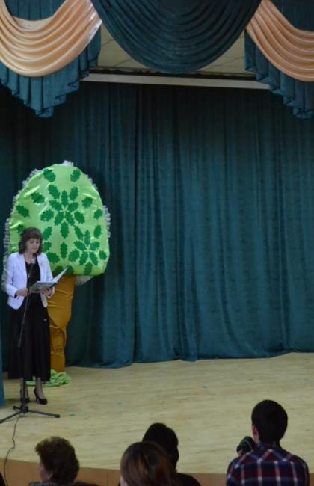
Прошли года,
я повзрослела,
Те сказки детям достаю,
Но вот однажды захотела
Создать вдруг сказку я свою!
Так появилось в мире вскоре
Моё вот это Лукоморье!
Мир сказки новой создавая
Его представлю перед вами,
Начну, поэту подражая,
Почти такими же словами:

Slide 4
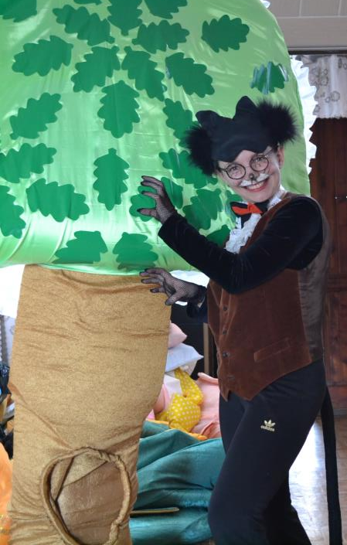
«...У Лукоморья -дуб зелёный,
А возле дуба кот учёный
Таким быть нелегко котом,
К нему бегут спросить о всяком,
Чтоб разъяснил явлений суть,
Сейчас устал он, и, однако, Решил под дубом отдохнуть...

Slide 5
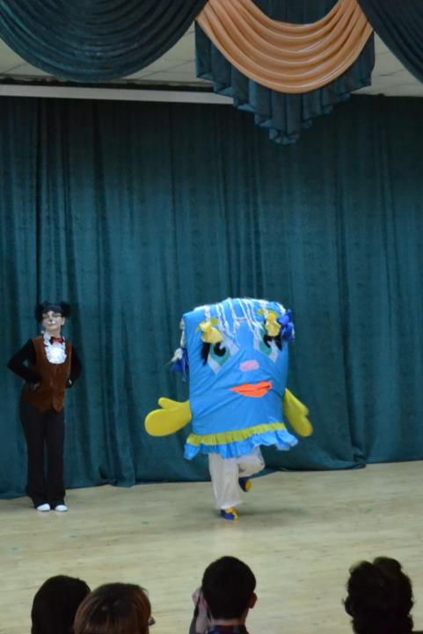
Примчалась, чтобы лечь под ушко
К нему- волшебная подушка!
Подушка эта-озорница!
То скачет, то начнёт кружиться!
А то, смотрите, язычком
Так любит весело дразниться!

Slide 6
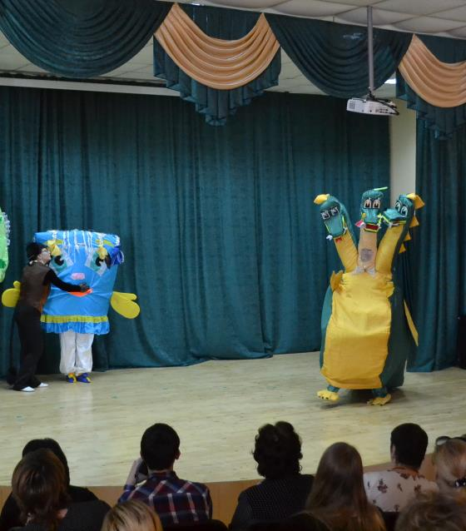
«...Там на неведомых дорожках Следы невиданных зверей...»

Slide 7
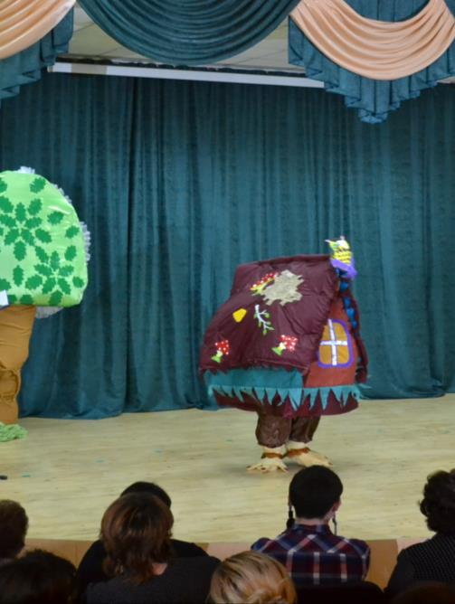
Избушка там на курьих ножках
Стоит без окон, без дверей!
Стоять на месте не желает!
И бабку- Ёжку обожает !
Кот очень близко с ней знаком !

Slide 8
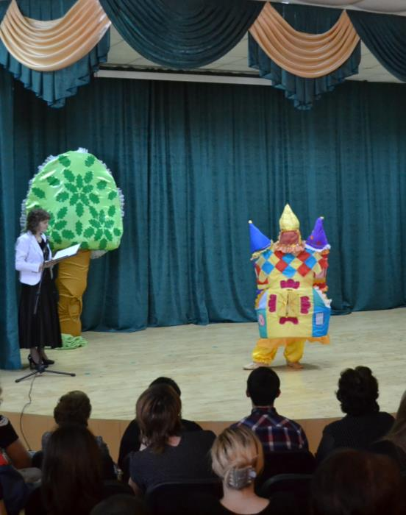
Знаком наш кот и с -теремком!
В теремке живут зверюшки,
Развесёлые игрушки!
Знаком

Slide 9
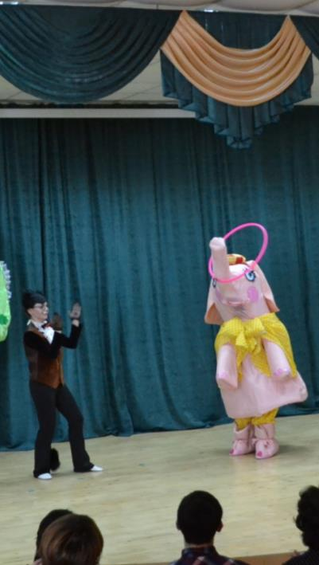
Слон розовый! Вот это чудо!
Привет, дружище! Ты откуда?
Из цирка прямо?
Это Да!
Ну, покажи нам всем тогда,
Чему ты в цирке
научился?
Что делал, чтоб народ дивился?

Slide 10
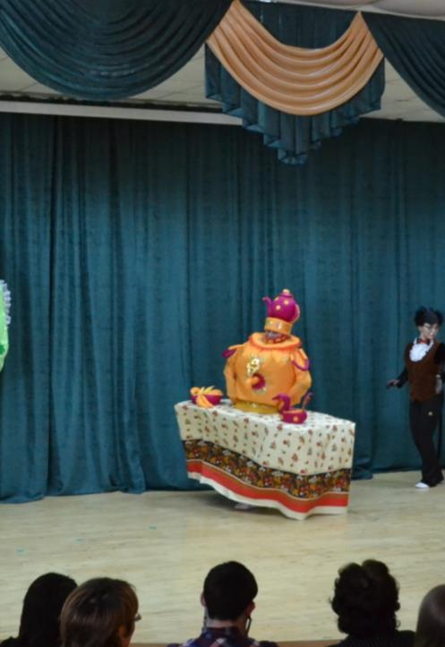
К нам Самовар сюда примчал!
И сразу же... затанцевал!
Да со столом!
Да с пирогами!
Чтоб радость разделить с друзьями!
Всех угостит без промедленья!

Slide 11
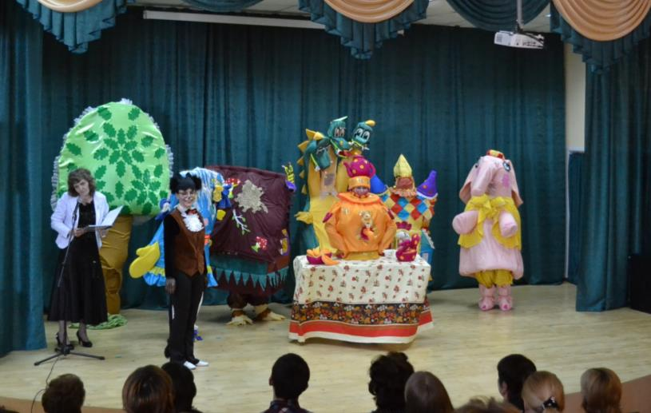
Всё..Сказка кончилась, друзья!
Всем пожелаю счастья я!

Slide 12
Спасибо за внимание

